Slide 1
ESCUELA POLITÉCNICA DEL EJÉRCITO
DEPARTAMENTO DE CIENCIAS ECONOMICAS ADMINISTRATIVAS Y DE COMERCIO
INGENIERIA EN FINANZAS Y AUDITORIA, CPA
TEMA: “ESTUDIO DE FACTIBILIDAD DE UNA ENTIDAD DE
ECONOMIA POPULAR Y SOLIDARIA PARA POTENCIAR EL TURISMO
EN LA PARROQUIA DE ALÓAG”
CARINA GEOVANNA RONDAL MAILA
DIRECTORA: ECON. GIOVANNA GALLEGOS
COODIRECTOR: ING. DANNY ZAMBRANO
SANGOLQUÍ, ABRIL DE 2013

Slide 2

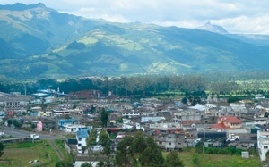
PLANTEAMIENTO DEL PROBLEMA
Ejes de empleo se centran en las grandes ciudades
Pierde proyección de microempresas y de talento humano
No se explotan al sector turístico
Fuerte migración
Relegado el valor turístico

Slide 3
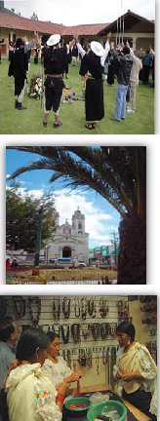
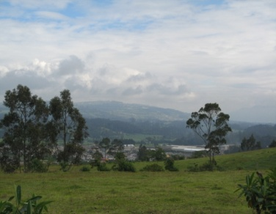

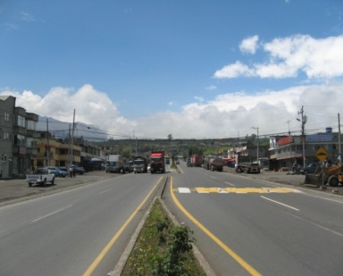
OBJETIVOS
OBJETIVO GENERAL
Elaborar un estudio de factibilidad para la creación de una entidad de economía popular y solidaria que ayude a potenciar el turismo en la parroquia de Alóag en el periodo 2012 – 2013.
OBJETIVOS ESPECIFICOS
Determinar necesidades de la parroquia de Alóag
Estudio de mercado: Demanda-Oferta
Estudio Financiero: viabilidad del proyecto

Slide 4
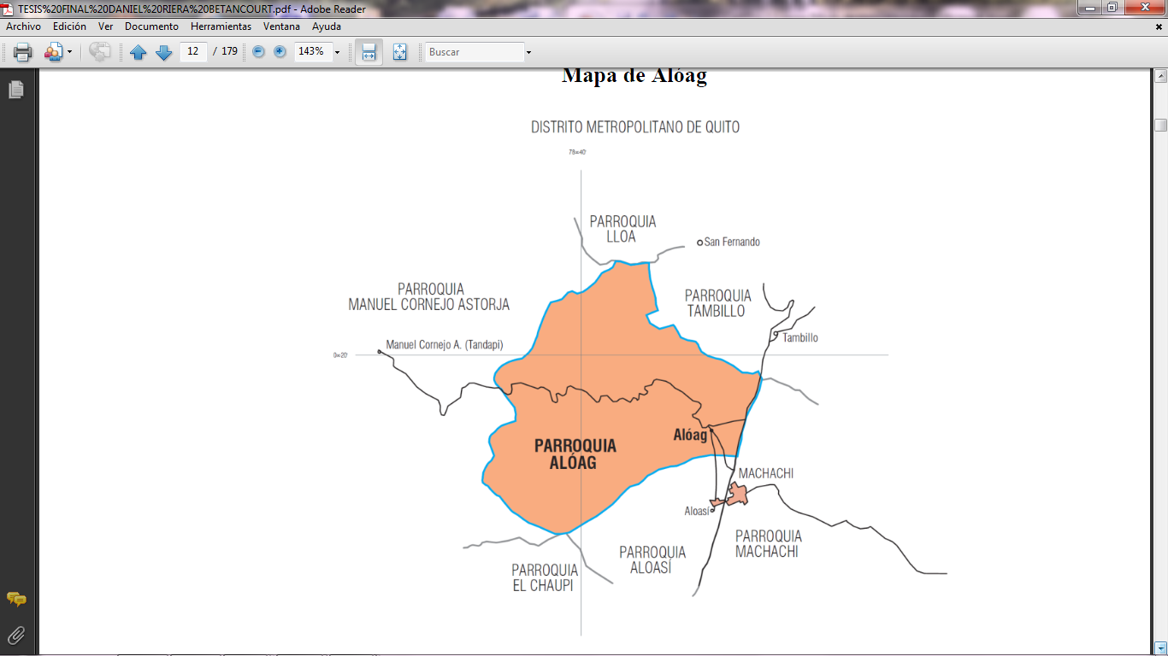
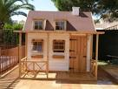
GENERALIDADES
Situación Geográfica
Economía Popular y Solidaria
Análisis Externo
Centro de Turismo Comunitario

Slide 5
TURISMO COMUNITARIO EN EL ECUADOR
TURISMO COMUNITARIO
PROVINCIAS | CENTROS DE TURISMO COMUNITARIO | PROVINCIAS | CENTROS DE TURISMO COMUNITARIO
Cañar | Kuya Llacta | Azuay | Kushiwaira
Esmeraldas | San Miguel | Azuay | Principal
Esmeraldas | FUNDECOL | Loja | Saraguro
Manabí | Agua Blanca | Napo | Pacto Sumaco
Manabí | Salando | Napo | Salazar Aitana
Guayas | Prodecos | Napo | Runa Wasi
Imbabura | San Clemente | Napo | Galeras
Imbabura | Manduriacos | Napo | Río Blanco
Imbabura | Junín | Pichincha | Yunguilla
Imbabura | Runa Tupari | Cotopaxi | Pastocalle
Napo | Machacuyacu | Bolívar | Salinas
Napo | Capirona | Chimborazo | Casa Cóndor
Napo | Wasila Talag | Chimborazo | Guarguallá
Napo | Chuva Urku | Cañar | Shayakrumi
Napo | Waysa yaku de Alukus | Pastaza | Pavacachi

Slide 6

CENTRO DE TURISMO COMUNITARIO
Personas encuentran un objetivo común
Objetivo de mejorar el nivel de vida de la comunidad
Aprovechar los beneficios naturales y culturales
Proteger su territorio

Slide 7
ESTUDIO DE MERCADO
Recopilación de información
Viabilidad técnica y financiera
Análisis de factores externos
Elemento estratégico y variable

Slide 8
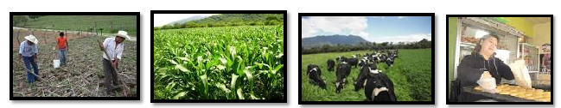


IDENTIFICACIÓN DEL SERVICIO
Experiencia de convivir con la comunidad
Actividades de entretenimiento y recreación
Danzas típicas, música típica, participación en labores diarias, como en las chacras, elaboración de artesanías

Slide 9
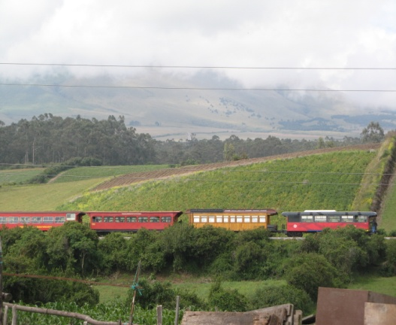

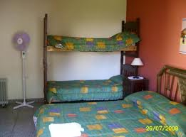
CARACTERISTICAS DEL SERVICIO
Actividades Turísticas
Experiencias
Servicios
Cabalgatas
Ciclismo
Visita a todos los lugares turísticos
Culturales
Naturales
Aventura
Alojamiento
Transporte
Alimentación
Guía turístico
Caminata
Visita al corazón

Slide 10
DEFINICIÓN DE UNIVERSO Y MUESTRA
UNIVERSO
MUESTRA
DEFINICIÓN | DATOS
Turistas Internacionales | 10.494,93
Turistas Nacionales | 152.236,80
Población de Alóag | 9237
TOTAL | 171.968,73
Fuente: Instituto Nacional de Estadísticas y Censos, Ministerio de Turismo
DONDE:
N | Tamaño de la población
Z | Margen de confiabilidad
P | Probabilidad que el evento ocurra
Q | Probabilidad que el evento no ocurra
E | Margen de error permitido es del 5%

Slide 11
ENCUESTA
ESCUELA POLITECNICA DEL EJÉRCITO
DEPARTAMENTO DE CIENCIAS ECONOMICAS, ADMINISTRATIVAS Y DE COMERCIO
ENCUESTA

Slide 12
DEMANDA Y OFERTA
Relación con su oportunidad
Insatisfecha
Relación con su necesidad
Básica
DEMANDA
OFERTA
Oferta Competitiva o Mercado Libre
Libre competencia

Slide 13




ESTUDIO TÉCNICO
Aspectos técnicos operativos
Recursos humanos
Recursos socioeconómicos

Slide 14
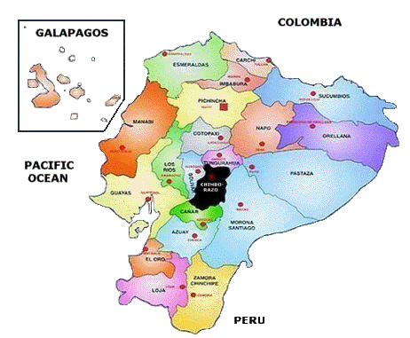
LOCALIZACIÓN DEL PROYECTO
MAPA DE ECUADOR – PROVINCIA DE PICHINCHA

Slide 15
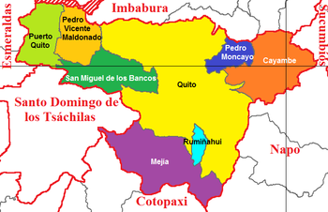
MACRO – LOCALIZACIÓN
PROVINCIA DE PICHINCHA

Slide 16
MICRO – LOCALIZACIÓN
MATRIZ LOCACIONAL
FACTORES DETERMINANTES | PONDERACIÓN | CENTRO ALÓAG |  | ALREDEDORES ALÓAG
Medios y costos de transporte | 0.20 | 5 | 1.00 | 4 | 0.8
Disponibilidad y costo de mano de obra | 0.15 | 3 | 0.45 | 4 | 0.6
Cercanía de las fuentes de abastecimiento | 0.10 | 4 | 0.4 | 4 | 0.4
Cercanía del mercado | 0.15 | 4 | 0.6 | 3 | 0.45
Disponibilidad de Servicios Básicos | 0.10 | 4 | 0.4 | 4 | 0.4
Disponibilidad de Terreno y posibilidades de expansión | 0.30 | 5 | 1.5 | 5 | 1.5
TOTAL | 1.00 |  | 4.35 |  | 4.15

Slide 17
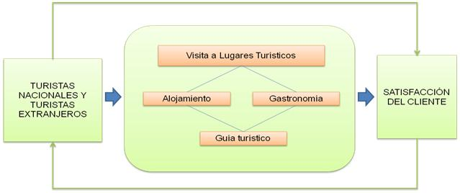
INGENIERIA DEL PROYECTO
PROCESO DE PRESTACIÓN DEL SERVICIO

Slide 18





INFRAESTRUCTURA
RECURSOS FINANCIEROS
RECURSOS HUMANOS
MUEBLES, MAQUINARIA Y EQUIPO
INSUMOS
SERVICIOS BÁSICOS

Slide 19
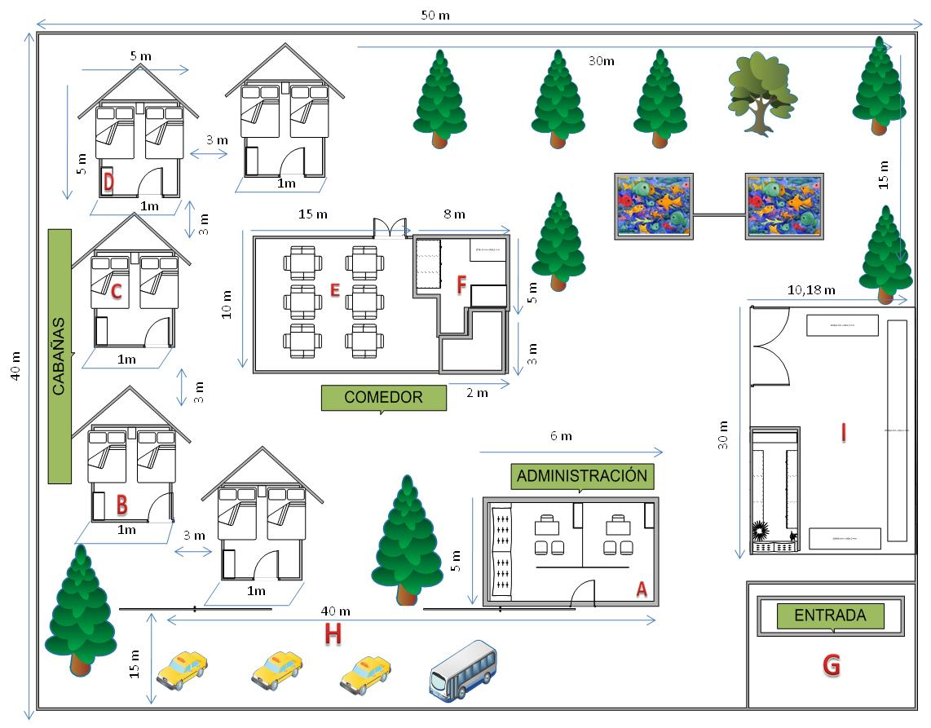
PLANO DE INFRAESTRUCTURA

Slide 20




LA EMPRESA Y SU ORGANIZACIÓN
Capacidad Administrativa
Funciones cada uno de los procesos
Principios y valores éticos

Slide 21


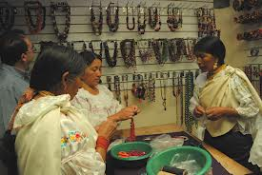
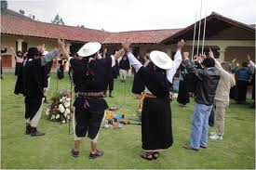
DIRECCIONAMIENTO ESTRATÉGICO
MISIÓN
SERVICIOS Y ACTIVIDADES
AMBIENTE NATURAL
SATISFACCION Y FIDELIDAD
INSTRUMENTOS Y RECURSO HUMANO

Slide 22

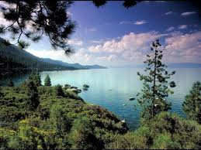
DIRECCIONAMIENTO ESTRATÉGICO
VISIÓN
ACTIVIDADES SUSTENTABLES
BENEFICIOS SOCIOECONOMICOS
CONSERVACION DE SU TERRITORIO, CULTURA Y BIODIVERSIDAD ÉTNICA
TURISTAS NACIONALES E INTERNACIONALES
CONOCER BIODIVERSIDAD

Slide 23
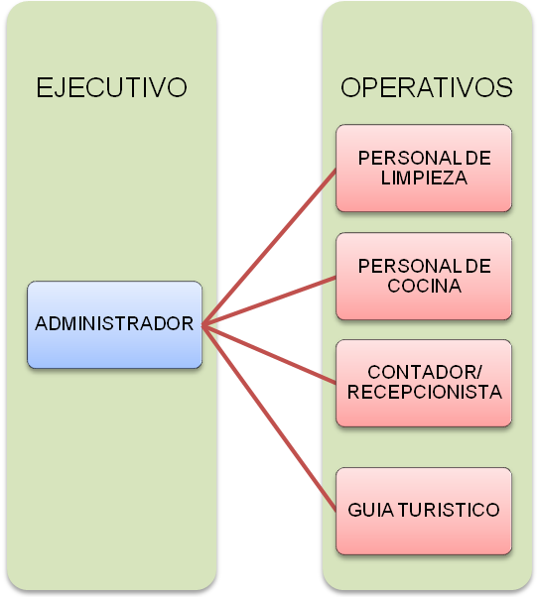
ORGANIZACIÓN ADMINISTRATIVA

Slide 24


ESTUDIO FINANCIERO
VIABILIDAD DEL PROYECTO
ESTUDIO DE MERCADO
ESTUDIO TÉCNICO
RECURSOS ECONOMICOS
EQUIPOS E INSUMOS

Slide 25
INVERSIONES
ACTIVOS FIJOS
ACTIVOS DIFERIDOS
INVERSION DEL PROYECTO
CAPITAL DE TRABAJO
CONCEPTO | VALOR US$
Activos fijos | 114.504,00
Activos diferidos | 5.790,00
Capital de trabajo | 3.429,43
INVERSIÓN TOTAL | 123.723,43

Slide 26

ACTIVOS FIJOS
ACTIVOS FIJOS
CONCEPTO | VALOR US$
Equipo de Computación | 1.595,00
Muebles y Enseres | 3.940,00
Equipo de cocina | 5.210,00
Muebles y equipo para las cabañas | 24.020,00
Terreno | 20.000,00
Obra civil y construcción | 59.739,00
TOTAL | 114.504,00

Slide 27

ACTIVOS DIFERIDOS
ACTIVOS DIFERIDOS
CONCEPTO | VALOR US$
Gastos de constitución | 1.050,00
Estudios del proyecto | 2.850,00
Publicidad y Promoción | 1.890,00
TOTAL | 5.790,00

Slide 28
CAPITAL DE TRABAJO
CAPITAL DE TRABAJO INICIAL
CONCEPTO | VALOR MENSUAL US$
Saldo inicial en caja y bancos | 300,00
Sueldos y salarios | 1.971,43
Insumos de oficina | 60,00
Insumos de limpieza | 201,00
Insumos para cabañas | 72,00
Servicios básicos | 125,00
Seguro contra incendios | 100,00
Alquiler Transporte | 50,00
Mantenimiento equipos | 150,00
Alimentos | 400,00
TOTAL | 3.429,43

Slide 29
FINANCIAMIENTO DEL PROYECTO
DETALLE DE INVERSIONES | INVERSION A REALIZAR |  | TOTAL INVERSION US $
 | SOCIOS | DONACION
 | 31,59% | 68,41%
ACTIVOS FIJOS
Equipo de Computación | 0,00 | 1.595,00 | 1.595,00
Muebles y enseres | 0,00 | 3.940,00 | 3.940,00
Equipo de cocina | 0,00 | 5.210,00 | 5.210,00
Muebles y equipo para las cabañas | 0,00 | 24.020,00 | 24.020,00
Terreno | 0,00 | 20.000,00 | 20.000,00
Obra civil y construcción | 29.869,50 | 29.869,50 | 59.739,00
TOTAL ACTIVOS FIJOS | 29.869,50 | 84.634,50 | 114.504,00
ACTIVOS DIFERIDOS
Gastos de constitución | 1.050,00 | 0,00 | 1.050,00
Estudios técnicos de ingeniería | 2.850,00 | 0,00 | 2.850,00
Publicidad y promoción | 1.890,00 | 0,00 | 1.890,00
TOTAL ACTIVOS DIFERIDOS | 5.790,00 | 0,00 | 5.790,00
SUMAN INVERSIONES | 35.659,50 | 73.134,50 | 108.794,00
CAPITAL DE TRABAJO | 3.429,43 | 0,00 | 3.429,43
TOTAL DE INVERSIONES | 39.088,93 | 84.634,50 | 123.723,43
% INVERSIÓN | 31,59% | 68,41% | 100,00%

Slide 30
INGRESOS
ESTIMACIÓN DE INGRESOS
Meses del Año | Capacidad máxima diaria | % ocup. Diario | clientes a recibir al día | clientes a recibir a la semana | clientes a recibir al mes
Enero | 30 | 15% | 5 | 14 | 41
Febrero | 30 | 15% | 5 | 14 | 41
Marzo | 30 | 15% | 5 | 14 | 41
Abril | 30 | 15% | 5 | 14 | 41
Mayo | 30 | 15% | 5 | 14 | 41
Junio | 30 | 15% | 5 | 14 | 41
Julio | 30 | 15% | 5 | 14 | 41
Agosto | 30 | 15% | 5 | 14 | 41
Septiembre | 30 | 15% | 5 | 14 | 41
Octubre | 30 | 15% | 5 | 14 | 41
Noviembre | 30 | 15% | 5 | 14 | 41
Diciembre | 30 | 15% | 5 | 14 | 41
Clientes a recibir al año |  |  |  | 162 | 486
Valor hospedaje por tres noches |  |  |  |  | 300,00
TOTAL INGRESOS AL AÑO |  |  |  |  | 145.800,00

Slide 31
PROYECCIÓN DE LOS INGRESOS
SERVICIOS | AÑO 1 | AÑO 2 | AÑO 3 | AÑO 4 | AÑO 5
Clientes hospedaje | 486 | 535 | 588 | 647 | 712
Valor paquete 3 días | 300,00 | 315,00 | 330,75 | 347,29 | 364,65
Ingresos hospedaje | 145.800,00 | 168.399,00 | 194.500,85 | 224.648,48 | 259.468,99
Consume almuerzo clientes | 434 | 478 | 526 | 578 | 636
Valor almuerzo | 6,00 | 6,30 | 6,62 | 6,95 | 7,29
Ingresos por comidas | 2.606,90 | 3.010,97 | 3.477,68 | 4.016,71 | 4.639,31
Servicios Turísticos | 28,00 | 29,40 | 30,87 | 32,41 | 34,03
Usan servicios turísticos | 434 | 478 | 526 | 578 | 636
Ingresos por servicios turísticos | 12.165,55 | 14.051,21 | 16.229,15 | 18.744,67 | 21.650,09
Servicios Complementarios | 40,00 | 42,00 | 44,00 | 46,00 | 48,00
Clientes | 434 | 478 | 526 | 578 | 636
Total servicios | 17.379,36 | 20.073,16 | 23.131,93 | 26.601,72 | 30.534,15
TOTAL INGRESOS | 177.951,82 | 205.534,35 | 237.339,60 | 274.011,58 | 316.292,53

Slide 32
COSTOS
COSTOS VARIABLES
SERVICIOS | AÑO 1 | AÑO 2 | AÑO 3 | AÑO 4 | AÑO 5
Clientes hospedaje | 486 | 535 | 588 | 647 | 712
Paquete | 195,62 | 215,18 | 236,70 | 248,53 | 260,96
Costos hospedaje | 95.069,89 | 115.034,57 | 139.191,83 | 160.766,57 | 185.685,38
Visitante de 1 día Consume almuerzo | 434 | 478 | 526 | 578 | 636
Costo almuerzo unitario | 4,50 | 4,73 | 4,96 | 5,21 | 5,47
Costos almuerzo visitante de 1 día | 1.955,18 | 2.258,23 | 2.608,26 | 3.012,54 | 3.479,48
Servicios turísticos unitario | 28,00 | 29,40 | 30,87 | 32,41 | 34,03
Total servicios turísticos unitario | 12.165,55 | 14.051,21 | 16.229,15 | 18.744,67 | 21.650,09
Servicios adicionales unitario | 2,00 | 2,00 | 2,00 | 2,00 | 2,00
Total servicios adicionales | 868,97 | 955,86 | 1.051,45 | 1.156,60 | 1.272,26
Costos servicios Adicionales | 13.034,52 | 15.007,08 | 17.280,60 | 19.901,27 | 22.922,35
Costo variable total | 110.059,59 | 132.299,88 | 159.299,88 | 183.680,37 | 212.087,21

Slide 33
COSTOS FIJOS
SERVICIOS | AÑO 1 | AÑO 2 | AÑO 3 | AÑO 4 | AÑO 5
Sueldos y salarios | 23.657,13 | 24.130,27 | 24.612,87 | 25.105,13 | 25.607,23
Insumos de oficina | 792,00 | 871,20 | 958,32 | 1.054,15 | 1.159,57
Insumos de limpieza | 2.653,20 | 2.918,52 | 3.210,37 | 3.531,41 | 3.884,55
Insumos para cabañas | 950,40 | 1.045,44 | 1.149,98 | 1.264,98 | 1.391,48
Servicios básicos | 1.500,00 | 1.680,00 | 1.881,60 | 2.107,39 | 2.360,28
Seguro contra incendios | 1.200,00 | 1.320,00 | 1.452,00 | 1.597,20 | 1.756,92
Depreciación | 6.835,56 | 6.835,56 | 6.835,56 | 6.303,95 | 6.303,95
Transporte | 600,00 | 660,00 | 759,00 | 872,85 | 1.003,78
Mantenimiento de equipo | 1.800,00 | 1.980,00 | 2.178,00 | 2.395,80 | 2.635,38
TOTAL COSTO DE PRODUCCIÓN | 39.988,29 | 41.440,99 | 43.037,71 | 44.232,87 | 46.103,14

Slide 34
DEPRECIACIONES
DEPRECIACIONES
Activos fijos | Vida útil (años) | % depre. anual | Valor total | Valor depre. | AÑO 1 | AÑO 2 | AÑO 3 | AÑO 4 | AÑO 5
Equipo de Computación | 3 | 33,33% | 1.595,00 | 531,61 | 531,61 | 531,61 | 531,61 | - | -
Muebles y equipo | 10 | 10% | 3.940,00 | 394,00 | 394,00 | 394,00 | 394,00 | 394,00 | 394,00
Equipo de cocina | 10 | 10% | 5.210,00 | 521,00 | 521,00 | 521,00 | 521,00 | 521,00 | 521,00
Muebles y equipo para las cabañas | 10 | 10% | 24.020,00 | 2402,00 | 2402,00 | 2402,00 | 2402,00 | 2402,00 | 2402,00
Terreno | N/A | N/A | 20.000,00 | - | - | - | - | - | -
Obra civil y construcción | 20 | 5% | 59.739,00 | 2986,95 | 2986,95 | 2986,95 | 2986,95 | 2986,95 | 2986,95
TOTAL |  |  | 114.504,00 | 6.835,56 | 6.835,56 | 6.835,56 | 6.835,56 | 6.303,95 | 6.303,95

Slide 35
ESTADOS FINANCIEROS

Slide 36
ESTADO DE PÉRDIDAS Y GANANCIAS
ESTADO DE PERDIDAS Y GANANCIAS PROYECTADO
CONCEPTO | AÑO 1 | AÑO 2 | AÑO 3 | AÑO 4 | AÑO 5
INGRESOS | 177.951,82 | 205.534,35 | 237.339,60 | 274.011,58 | 316.292,53
- COSTO VARIABLE | 110.059,59 | 132.299,88 | 159.080,69 | 183.680,37 | 212.087,21
= MARGEN DE CONTRIBUCION | 67.892,22 | 73.234,47 | 78.258,91 | 90.331,21 | 104.205,32
COSTOS Y GASTOS FIJOS | 45.778,29 | 43.330,99 | 44.927,71 | 46.122,87 | 47.993,14
Sueldos y salarios | 23.657,13 | 24.130,27 | 24.612,87 | 25.105,13 | 25.607,23
Insumos de oficina | 792,00 | 871,20 | 958,32 | 1.054,15 | 1.159,57
Insumos de limpieza | 2.653,20 | 2.918,52 | 3.210,37 | 3.531,41 | 3.884,55
Insumos para cabañas | 950,40 | 1.045,44 | 1.149,98 | 1.264,98 | 1.391,48
Servicios básicos | 1.500,00 | 1.680,00 | 1.881,60 | 2.107,39 | 2.360,28
Seguro contra incendios | 1.200,00 | 1.320,00 | 1.452,00 | 1.597,20 | 1.756,92
Transporte | 600,00 | 660,00 | 759,00 | 872,85 | 1.003,78
Mantenimiento equipos | 1.800,00 | 1.980,00 | 2.178,00 | 2.395,80 | 2.635,38
Depreciación | 6.835,56 | 6.835,56 | 6.835,56 | 6.303,95 | 6.303,95
Gastos de constitución | 3.900,00
Publicidad | 1.890,00 | 1.890,00 | 1.890,00 | 1.890,00 | 1.890,00
= UTILIDAD OPERACIONAL | 22.113,93 | 29.903,48 | 33.331,20 | 44.208,34 | 56.212,18
- INTERESES O GASTOS FINANCIEROS | 0,00 | 0,00 | 0,00 | 0,00 | 0,00
= UTILIDAD ANTES DE PARTICIPACION LABORAL | 22.113,93 | 29.903,48 | 33.331,20 | 44.208,34 | 56.212,18
- 15 % DE PARTICIPACION LABORAL | 3.317,09 | 4.485,52 | 4.999,68 | 6.631,25 | 8.431,83
= UTILIDAD NETA | 18.796,84 | 25.417,95 | 28.331,52 | 37.577,09 | 47.780,36

Slide 37
FLUJO DE CAJA
CONCEPTO | AÑO | AÑO | AÑO | AÑO | AÑO | AÑO
 | CERO | 2013 | 2013 | 2014 | 2015 | 2016
UTILIDAD EN OPERACIÓN |  | 22.113,93 | 29.903,48 | 33.331,20 | 44.208,34 | 56.212,18
+ DEPRECIACIONES Y AMORTIZACIONES |  | 10.735,56 | 6.835,56 | 6.835,56 | 6.303,95 | 6.303,95
- PARTICIPACION LABORAL |  | -3.317,09 | -4.485,52 | -4.999,68 | -6.631,25 | -8.431,83
INVERSIONES Y REPOSICIÓN | -123.723,43
VARIACIONES DEL CAPITAL DE TRABAJO |  |  | 1.619,42 | 2.329,04 | 2.065,53 | 2.478,91
VALOR RESIDUAL DE LOS ACTIVOS FIJOS |  |  |  |  |  | 27.872,70
VALOR RESIDUAL DEL CAPITAL DE TRABAJO |  |  |  |  |  | 13.098,62
FLUJO DE CAJA OPERATIVO NOMINAL | -123.723,43 | 29.532,41 | 33.872,93 | 37.496,12 | 45.946,57 | 97.534,53
TASA PERTINENTE DE DESCUENTO (EN %) |  | 17,48% | 17,48% | 17,48% | 17,48% | 17,48%
FACTOR DE VALOR ACTUAL A LA TASA Kp |  | 1,17 | 1,38 | 1,62 | 1,90 | 2,24
VALOR ACTUAL DE LOS FLUJOS DE CAJA |  | 25.138 | 24.543 | 23.126 | 24.121 | 43.585
FLUJOS DE CAJA ACUMULADOS |  | 29.532,41 | 63.405,34 | 100.901,47 | 146.848,04 | 244.382,57
SUMA DE LOS FLUJOS DE CAJA ACTUALIZADOS |  | 140.513 | PROYECTO
COSTO (INVERSION) DEL PROYECTO |  | 123.723,43 | RENTABLE?
VALOR ACTUAL NETO (VAN) |  | 16.790 | SI
RELACION BENEFICIO / COSTO (B/C) |  | 1,14 | SI
TASA INTERNA DE RETORNO (TIR) (%) |  | 22,22% | SI
PERIODO REAL DE RECUPERACION (AÑOS) |  | 4,5 | SI

Slide 38
TASA DE DESCUENTO
T.P: | TASA PASIVA | 4,53%
R.P: | RECURSOS PROPIOS | 31,59%
T.A: | TASA ACTIVA | 8,17%
t: | TASAS DE IMPUESTOS | 0,00%
D: | DONACIÓN | 68,41%
 | RIESGO PAIS | 6,98%
 | INFLACIÓN | 3,48%

Slide 39
VALOR ACTUAL NETO (VAN)
CALCULO DEL VAN
AÑOS | FNC | SFNC | (1+t)^n | FNC/(1+t)^n
0 | -123723,43 |  |  | -123.723,43
1 | 29.532,41 | 29.532,41 | 1,17 | 25.138,25
2 | 33.872,93 | 63.405,34 | 1,38 | 24.542,85
3 | 37.496,12 | 100.901,47 | 1,62 | 23.125,69
4 | 45.946,57 | 146.848,00 | 1,90 | 24.121,13
5 | 97.534,53 | 244.382,57 | 2,24 | 43.585,19
TOTAL | 2443.82,57 | 585.069,83 |  | 16.789,68
Fuente: Investigación propia Elaborado por: Autora

Slide 40
TASA INTERNA DE RETORNO (TIR)
INDICES DE EVALUACIÓN | VALOR OBTENIDO | CRITERIO DE DECISIÓN
 |  | PROYECTO VIABLE? | PROYECTO NO VIABLE?
VALOR ACTUAL NETO (VAN) | 16.789,68 | SI
RELACION BENEFICIO / COSTO (B/C) | 1,14 | SI
TASA INTERNA DE RETORNO (TIR) (%) | 22,22% | SI
PERIODO REAL DE RECUPERACION (AÑOS) | 4,5 | SI
Fuente: Investigación propia Elaborado por: Autora

Slide 41
PERÍODO DE RECUPERACIÓN DE LA INVERSIÓN (PRI)
FNC | Flujo Neto de Caja
FNCA | Flujo Neto de Caja Actualizado
FNCAA | Flujo Neto de Caja Actualizado Acumulado
PRI DEL PROYECTO
AÑO | FNC | FNCA | FNCAA
0 | -123.723,43 | -123.723,43 | -123.723,43
1 | 29.532,41 | 25.138,25 | -98.585,18
2 | 33.872,93 | 24.542,85 | -74.042,33
3 | 37.496,12 | 23.125,69 | -50.916,64
4 | 45.946,57 | 24.121,13 | -26.795,51
5 | 97.534,53 | 43.585,19 | 16.789,68

Slide 42
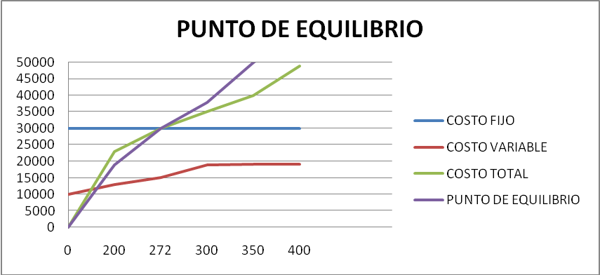
PUNTO DE EQUILIBRIO
CANTIDAD
DÓLARES

Slide 43
CONCLUSIONES Y RECOMENDACIONES
CONCLUSIONES
Necesidades de la sociedad
Fuente de empleo
RECOMENDACIONES
Mantener una adecuada publicidad y promoción
Mantener políticas dentro del Centro de Turismo Comunitario
Mejora de la calidad de vida
Aceptación del proyecto
Mantener precios de los servicios

